Slide 1
Chapitre ECO1.2- Comment expliquer l’instabilité de la croissance ?

Slide 2
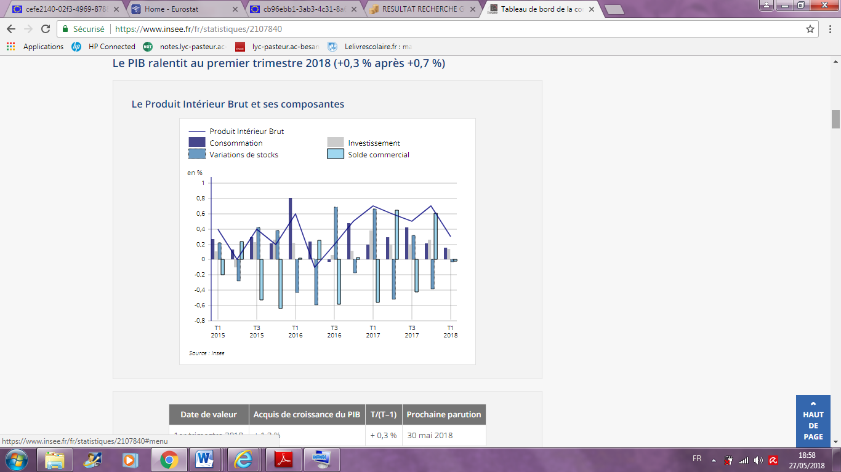
1. Comment a évolué le PIB au 1er trimestre 2018? Relevez les données sur le site de l’INSEE https://www.insee.fr/fr/statistiques/3541073

Slide 3
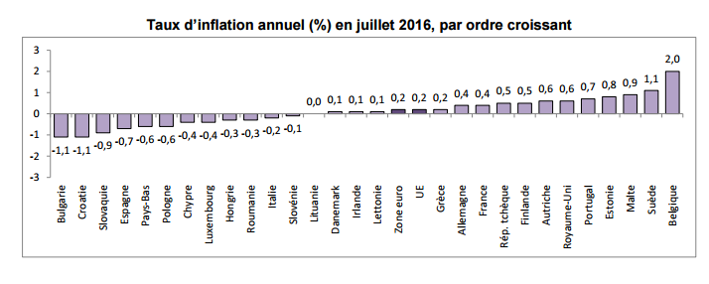
2. Montrez que certains pays européens ont connu une déflation en 2016. Faites une lecture avec des données http://ec.europa.eu/eurostat/documents/2995521/7591262/2-18082016-BP-FR.pdf/cefe2140-02f3-4969-8788-6ac16094983a

Slide 4
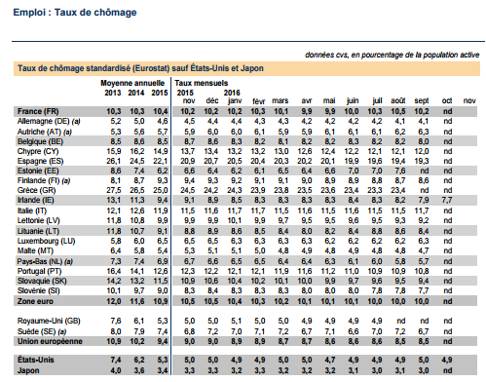
3.
3. Montrez que certains pays qui ont connu une déflation connaissent également un fort taux de chômage Source : banque de France https://www.banque-france.fr/fileadmin/user_upload/banque_de_france/Economie_et_Statistiques/base_de_donnees/chiffres-cles-zone-euro/zone-euro.pdf

Slide 5
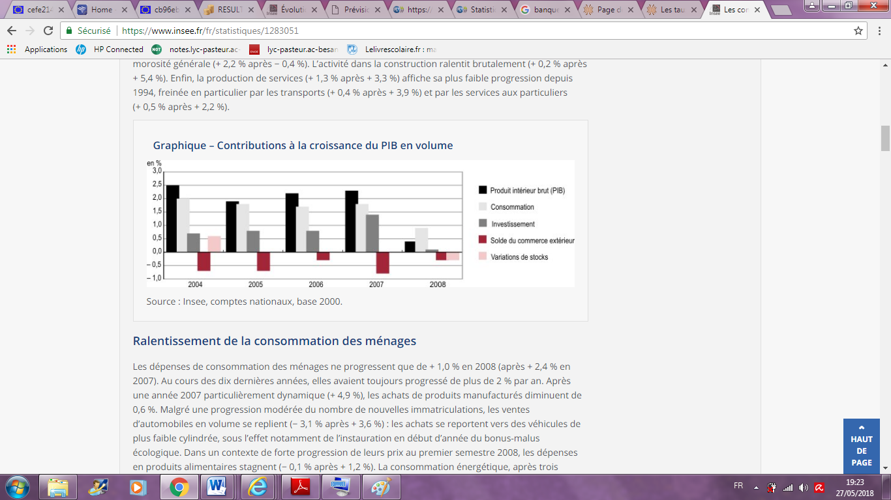
4. A combien s’élève le PIB français en 2006, 2007 et 2008 ? Comment expliquer cette évolution ? https://www.insee.fr/fr/statistiques/1283051

Slide 6
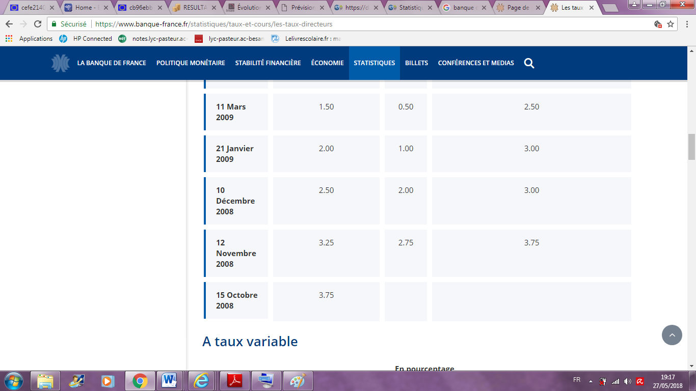
5. En 2008, à combien s’élevaient les taux directeurs de la BCE ? Pourquoi ? (en comparaison aux années antérieures ? https://www.banque-france.fr/statistiques/taux-et-cours/les-taux-directeurs

